Slide 1





SafeView: Sistema de detecção de pontos cegos em veículos de grande porte
28/11/2025

Slide 2



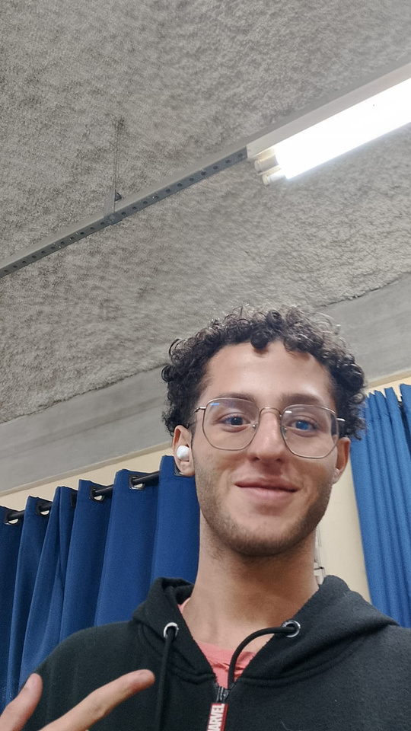

INTEGRANTES
ESTER RODRIGUES SOARES
GABRIELLY NASCIMENTO BENTO
GUSTAVO HENRIQUE RIBEIRO DA SILVA
JHONATA ALVES DO NASCIMENTO

Slide 3

O QUE É SAFEVIEW?
O SafeView é um sistema inteligente de assistência ao motorista desenvolvido para aumentar a segurança veicular por meio do monitoramento dos pontos cegos.

Slide 4
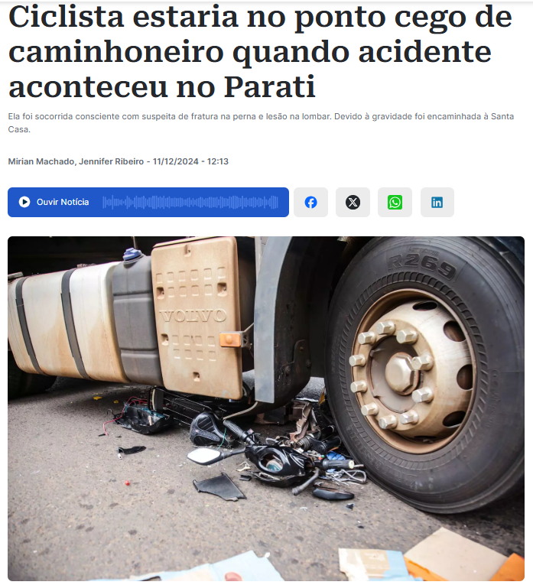
0 PORQUE DESSE PROJETO?
Entre 2013 e 2023, mais de 3.000 mortes envolvendo pedestres e ciclistas foram registradas — somente em 2024, já são 312 casos no Brasil, reforçando a gravidade e a urgência desse cenário.
Fonte: midiamax, 2024.

Slide 5




Qual é o nosso público-alvo?
Motoristas de caminhão autônomos ou de pequenas transportadoras, que passam longas horas nas estradas.
Quais são as suas necessidades?
A instalação dessas tecnologias é muito cara e impossibilita o uso delas. Além disso, a falta de contato com a tecnologia dificulta a adoção de soluções sigitais.

Slide 6
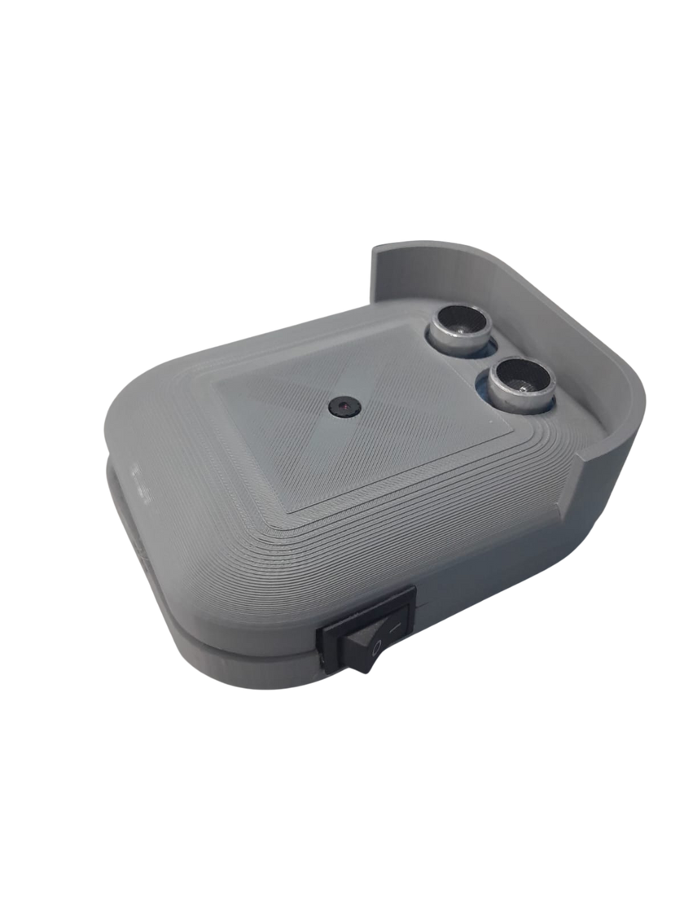
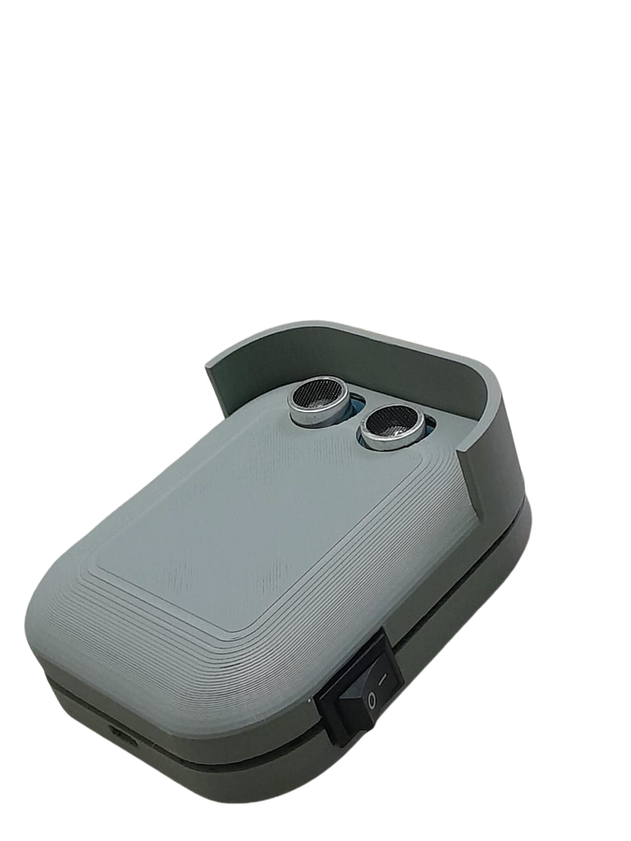
Como nossa solução ajuda os motoristas?
Implementação IoT:
Os pontos de instalação são:
O sistema utiliza sensores ultrassônicos e câmeras ESP32-CAM para capturar informações e gerar alertas automaticamente de acordo com a proximidade de obstáculos detectados.
A instalação dos equipamentos foi planejada de modo que as câmeras e sensores sejam posicionadas na parte traseira e no lado direito do veículo, enquanto o ponto cego frontal utiliza apenas sensores.

Slide 7
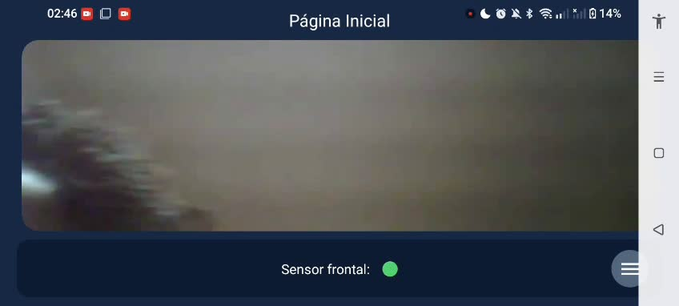

Slide 8

Conclusões
A SafeView foi criada para apoiar as pessoas que mantêm o setor de logística em movimento, os motoristas. Nosso objetivo é entender suas necessidades e fornecer uma boa solução.

Slide 9

MUITO OBRIGADO
pela atenção!
Lembre-se: SafeView - revelando o que os olhos não veem

Slide 10
REFERÊNCIAS
Relatório Anual de Acidentes (CET). Disponível em: <https://www.cetsp.com.br/media/1058619/2019.pdf>. Acesso em: 24 de agosto, 2025.
Motos representam quase metade dos sinistros de trânsito registrados na BR 324. Disponível em: <https://www.gov.br/prf/pt-br/noticias/estaduais/bahia/2024/maio/motos-representam-quase-metade-dos-sinistros-de-transito-registrados-na-br-324>. Acesso em: 24 de agosto, 2025.
Internet das Coisas com ESP8266, Arduino e Raspberry Pi - 2ª Edição. Autor: Sérgio de Oliveira.
Introdução a Programação em Python - 3ª Edição. Autor: Nilo Ney Coutinho Menezes
Programação em C++: algoritmos, estruturas de dados e objetos. Autor: Luis Joyanes Aguilar
React Native Desenvolvimento de aplicativos mobile com React. Autores: Diego Martins de Pinho, Bruna Escudelario
Firebase (Google). Disponível em: <https://firebase.google.com/>. Acesso em: 24 de agosto, 2025.
EBAC ONLINE. Figma. Disponível em: <https://ebaconline.com.br/> . Acesso em: 24 de agosto, 2025.
UML 2 - Uma Abordagem Prática. Autor: Gilleanes T. A. Guedes

